Slide 1
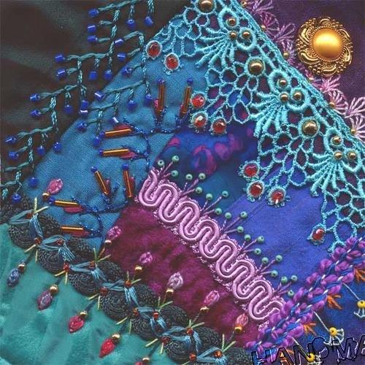
МБОУ «Лазурненская школа – интернат»
ПЭЧВОРК
Выполнила: Галеева Ульяна Николаевна

Slide 2
ПЭЧВОРК
Пэчворк - это лоскутная техника аппликации или шитье из лоскутов ткани.
Изделия сшитые в технике лоскутного шитья неповторимы и оригинальны.

Slide 3
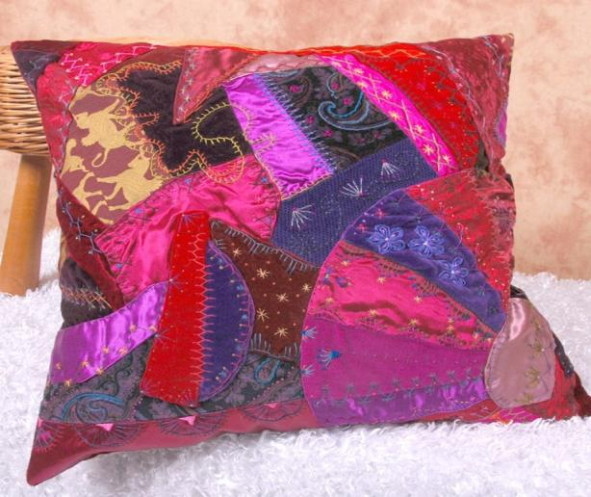
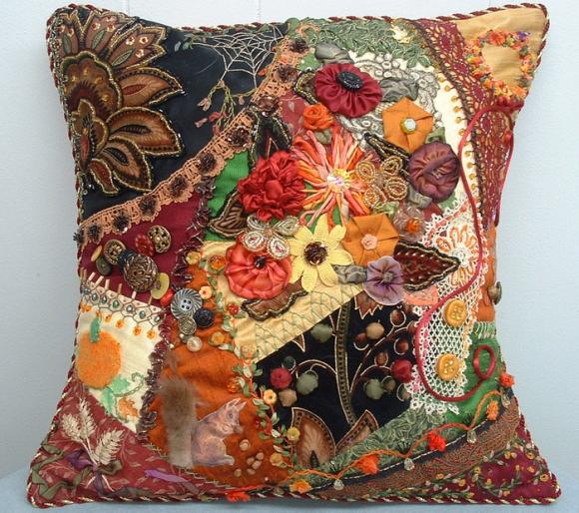
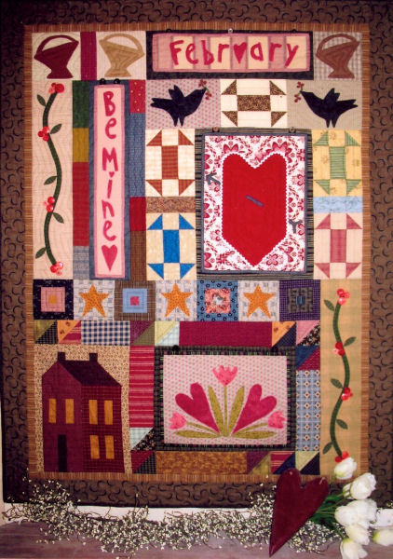
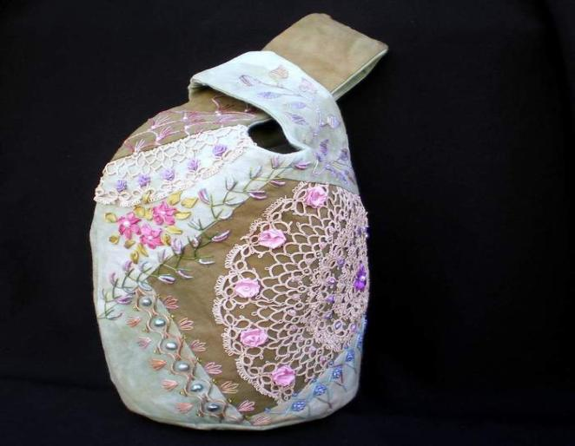
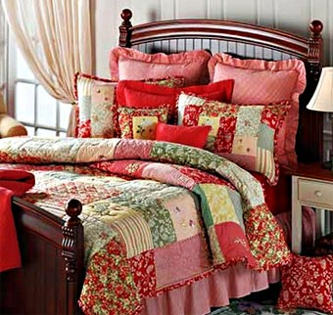
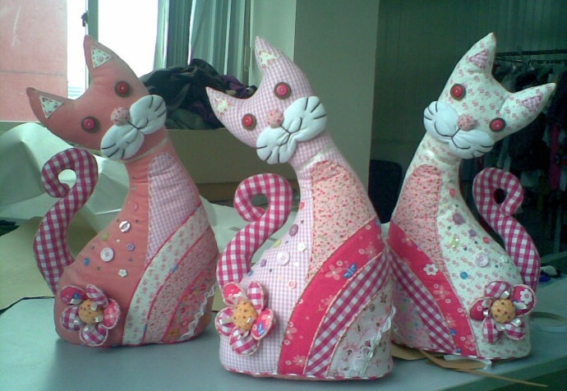
ИЗДЕЛИЯ, СОЗДАННЫЕ В
ТЕХНИКЕ ПЭЧВОРК

Slide 4
ПЭЧВОРК
Одно из направлений декоративно-прикладного искусства с глубокими многовековыми корнями. В музеях всех стран встречаются изделия, выполненные в технике пэчворк, ставшие истинными произведениями искусства.

Slide 5
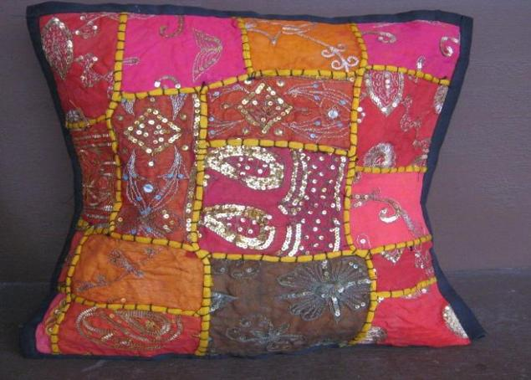
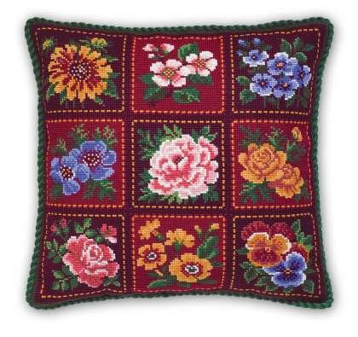
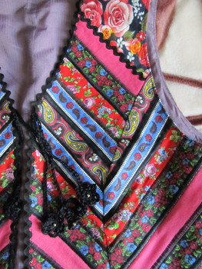
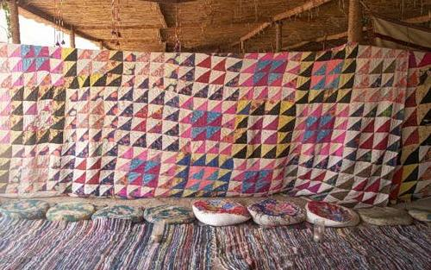
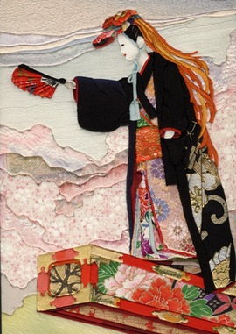
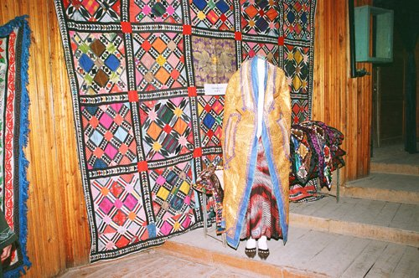
ЛОСКУТНЫЕ ИЗДЕЛИЯ
НАРОДОВ МИРА
ГОЛЛАНДИЯ
УЗБЕКИСТАН
ИНДИЯ
ЯПОНИЯ
ЕГИПЕТ
РОССИЯ

Slide 6
ПЭЧВОРК
Вид рукоделия, при котором по принципу мозаики сшивается цельное изделие из разноцветных и пёстрых кусочков ткани. В процессе работы создаётся полотно с новым цветовым решением, узором, иногда фактурой.

Slide 7
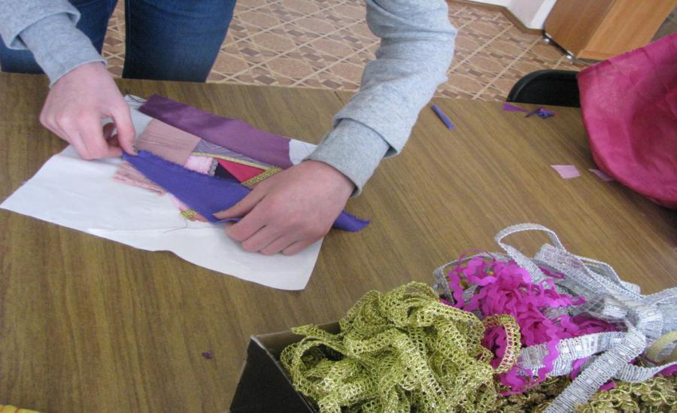
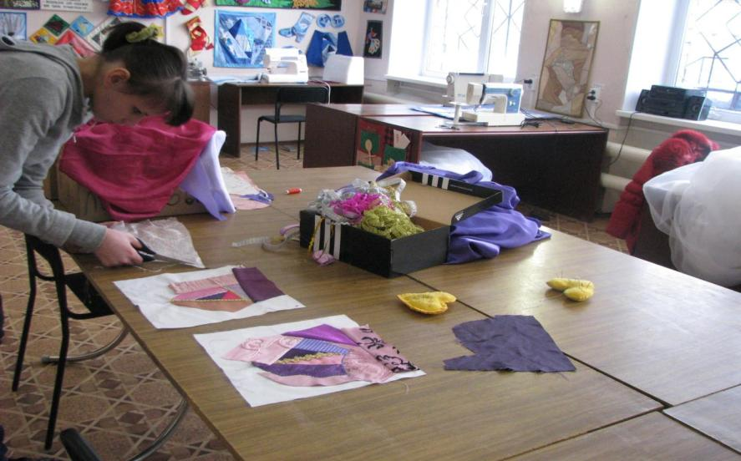
СБОРКА БЛОКА ИЗ ЛОСКУТОВ

Slide 8
ПЭЧВОРК
Во всем мире лоскутная работа изначально была необходимой для обновления гардероба и украшения жилища экономным способом. В работу шла старая одежда, остатки ткани при выкраивании.

Slide 9
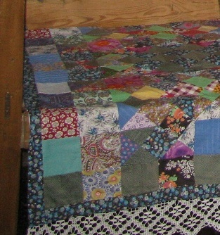
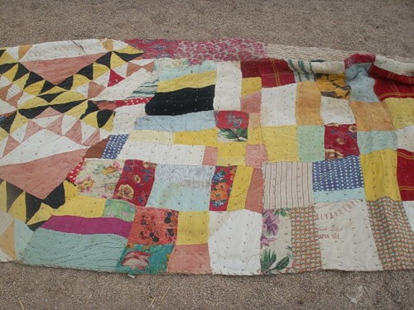
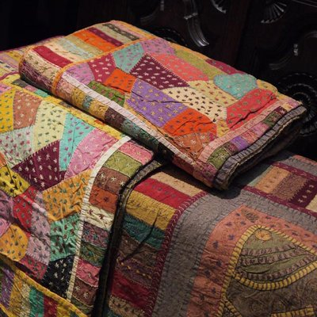
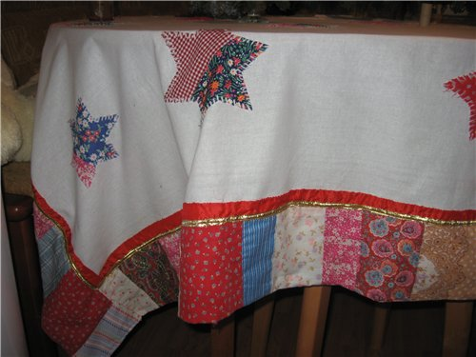
САМЫЕ ПРОСТЫЕ
ЛОСКУТНЫЕ ИЗДЕЛИЯ

Slide 10
ПЭЧВОРК
В лоскутном шитье для создания гармонично сочетающихся лоскутов
используется цветовая палитра. Основные цвета в цветовой палитре: красный, синий и желтый.

Slide 11
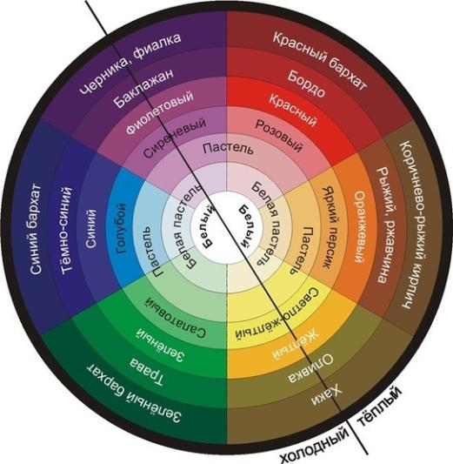
ЦВЕТОВОЙ КРУГ

Slide 12
ПЭЧВОРК
Если основные цвета смешивать не в равных пропорциях, то образуются всевозможные оттенки вторичных цветов: от желто-зеленого, до сине-фиолетового.

Slide 13
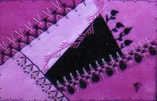
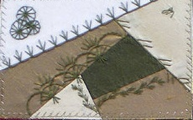
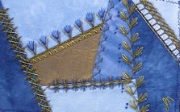
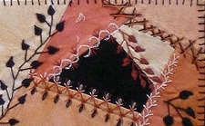
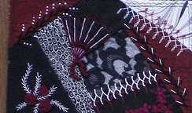
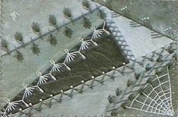
СОЧЕТАНИЕ ЛОСКУТОВ
РАЗЛИЧНЫХ ОТТЕНКОВ

Slide 14
ПЭЧВОРК
Ткани для лоскутного шитья выбирают в зависимости от назначения изделия, стиля, собственного воображения, вкуса, наличия материала.
В работе могут быть
использованы любые
виды тканей.

Slide 15
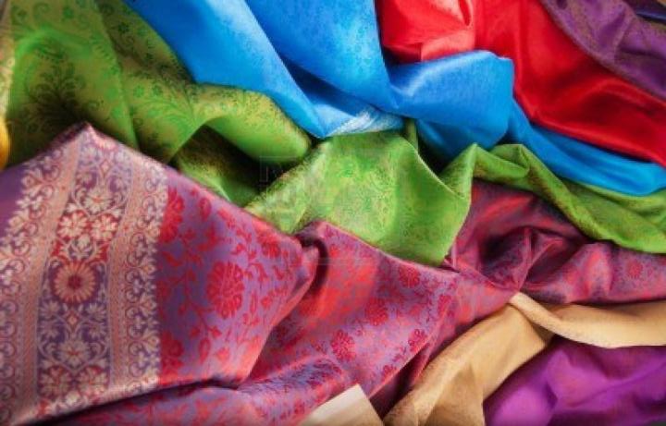
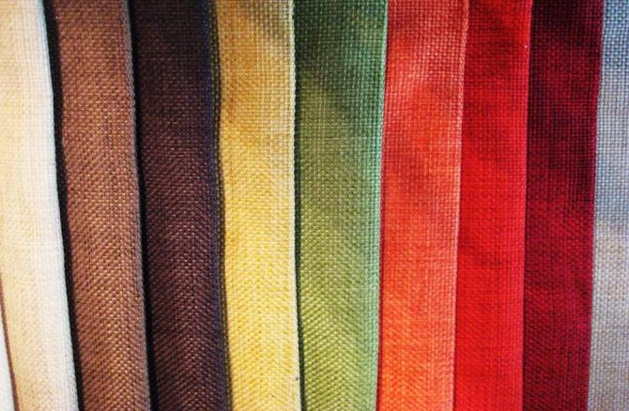
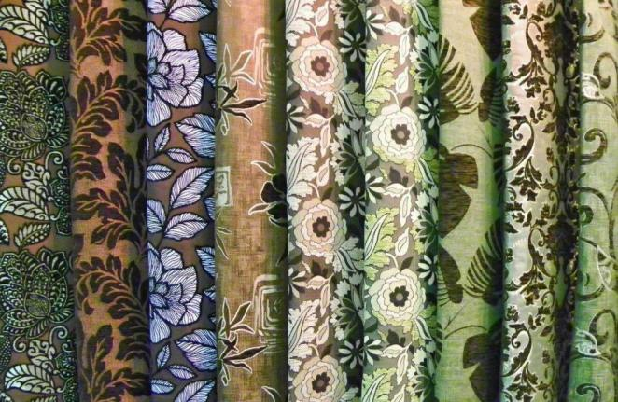
ТКАНИ ДЛЯ ПЭЧВОРКА
ХЛОПЧАТОБУМАЖНЫЕ
ШЕЛКОВЫЕ
ЛЬНЯНЫЕ

Slide 16
ПЭЧВОРК
Для работы в лоскутной технике придумано множество схем. Работая по одному шаблону, мастерицы создают эксклюзивные изделия.

Slide 17
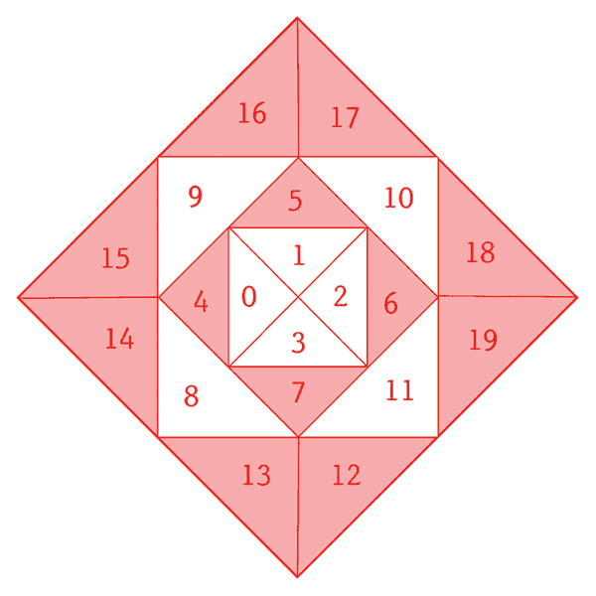
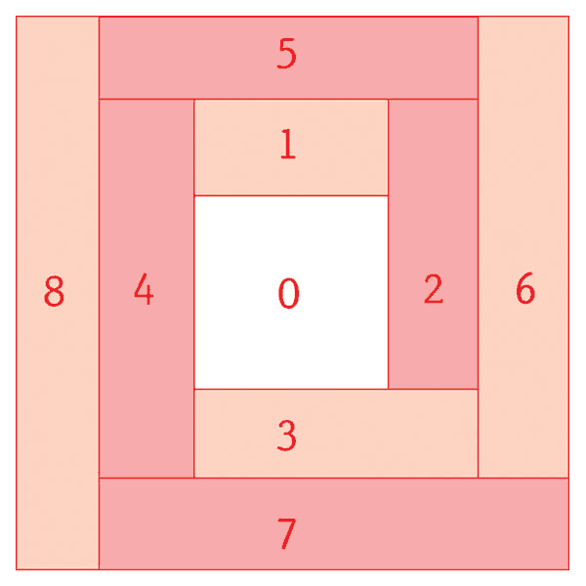
ШАБЛОНЫ И СХЕМЫ

Slide 18
ПЭЧВОРК
Отделка лоскутов придает изделиям особую индивидуальность, изысканность, эксклюзивность. Это может быть вышивка, декоративные строчки, фурнитура, бисер, блестки, аппликация.

Slide 19
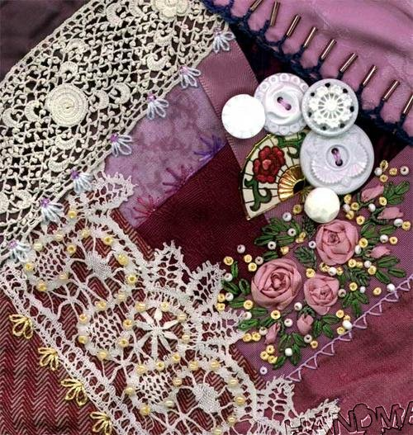
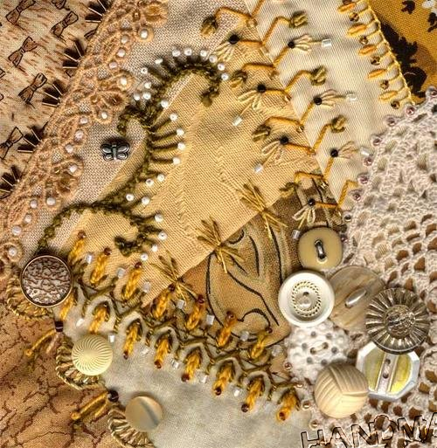
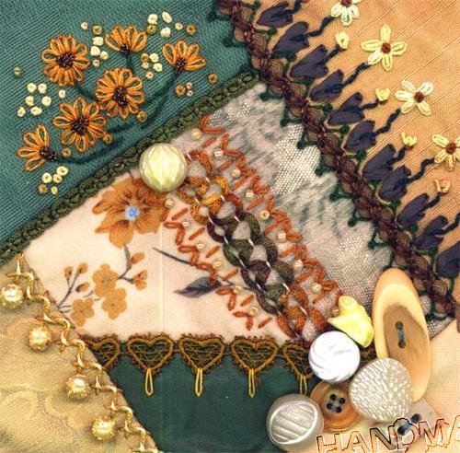
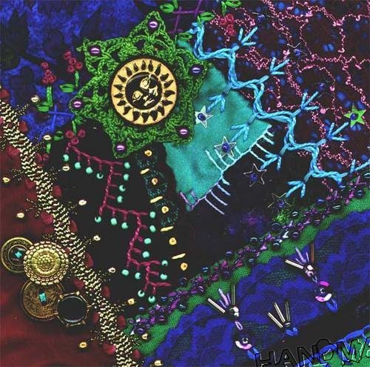
УКРАШЕНИЕ ЛОСКУТОВ

Slide 20
ПЭЧВОРК
В лоскутной технике можно сшить покрывало, подушку, скатерть с салфетками, сумку, платье, юбку. Но этим мастера не ограничивают свои возможности и одевают в пэчворк любые предметы.

Slide 21
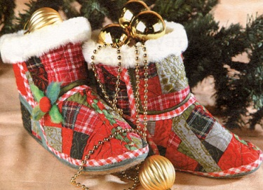
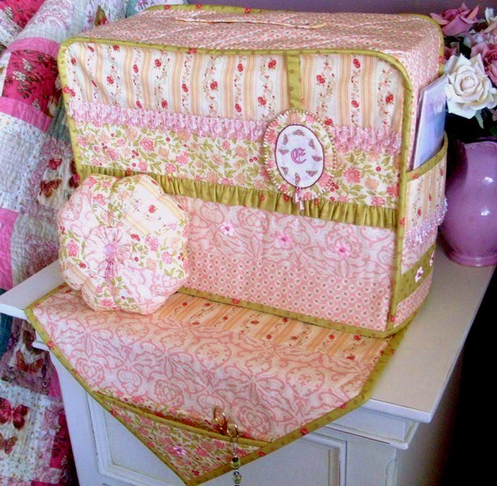
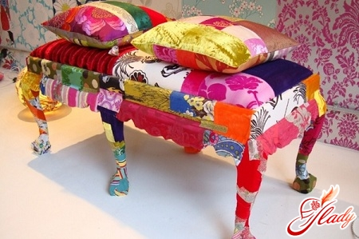
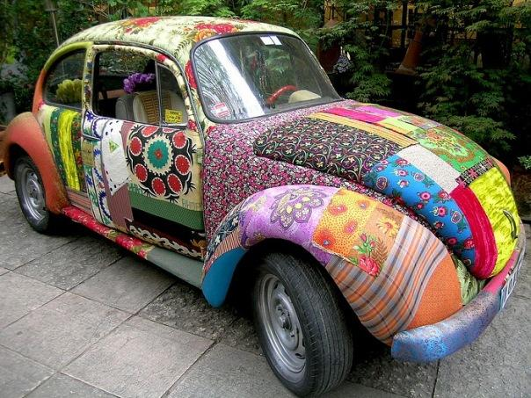
Изделия в лоскутной технике

Slide 22
НАЗОВИ ЦВЕТ
ЖЕЛТЫЙ СИНИЙ ОРАНЖЕВЫЙ ЧЕРНЫЙ КРАСНЫЙ ЗЕЛЕНЫЙ ФИОЛЕТОВЫЙ ЖЕЛТЫЙ КРАСНЫЙ ОРАНЖЕВЫЙ ЗЕЛЕНЫЙ ЧЕРНЫЙ СИНИЙ КРАСНЫЙ ФИОЛЕТОВЫЙ ЗЕЛЕНЫЙ СИНИЙ ОРАНЖЕВЫЙ

Slide 23
ИСТОЧНИКИ ИНФОРМАЦИИ И ЛИТЕРАТУРА
1. Обучение детей с нарушениями интеллектуального развития: Олигофренопедагогика / Под ред. Б.П. Пузанова.- М.:Изд.центр «Академия», 2000. - 267 с.
2. Швейное дело : учеб. для спец. (коррекц.) образоват. учреждений VIII вида / Г.Г. Мозговая, Г.Б.Картушина. – М. : Просвещение, 2007. – 232 с.
3. Изучение геометрического материала в специальной (коррекционной) общеобразовательной школе VIII вида : пособие для учителя – дефектолога / О.А. Бибина. – М. : Гуманитар. Изд. Центр ВЛАДОС, 2005.- 136 с.: ил.
4. Саффьот Ш. Рождественские мотивы. Шьем из лоскутков /. Пер. с англ. – М.: Мой Мир ГмбХ& Ко. КГ, 2004.- 160 с.:ил.
5. Глория Николь. Шьем из лоскутков / Пер. с англ. – М. : Издательская группа «Контент» 2004. – 128с.:ил.
6. Карейд Э. Шьем модные сумки / Пер. с англ.- М.: Издательство «Ниола – Пресс», 2006. – 128 с.:ил.
7. Кит Никол. Искусство вышивки: секреты мастерства / Пер. с англ. – М.: Издательская группа «Контент» 2000. – 127с.:ил.
8. Вышитые сумочки / Пер. с англ. – М.: Издательство «Ниола - Пресс», В95 2006.-128 с.:ил.

